Slide 1





















FRENCH POWER BREAK
Mercredi 26 juin 2024 – 13h
Pascal CASTI
Power Apps : Créer et déployer une solution de suivi de l’expérience utilisateur (In-App Feedback).
Benoit VIENNE
Power Apps : Bibliothèque de composants - expérience utilisateur cohérente et diminution du temps de développement.
+ les dernières nouveautés de la plateforme et de la communauté

Slide 2


Le
FRENCH POWER BREAK
Un événement organisé par…
https://bizappsfrenchcommunity.com/
En association avec…
https://ppfc.fr/

Slide 3
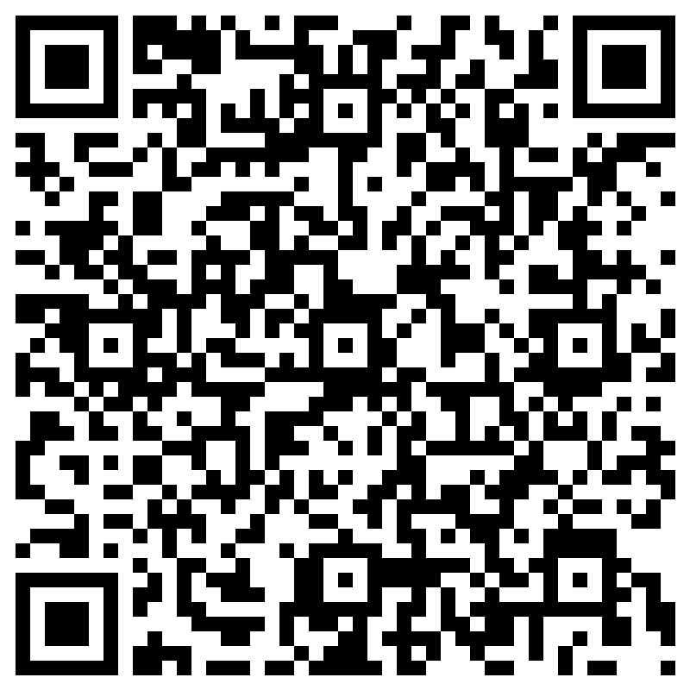
CALL FOR SPEAKER
Envie de participer et proposer une session speaker ?
C'est ouvert à tous et gratuit!
Déposes ton sujet de session (15 à 20 min ) via ce formulaire >> L’équipe Biz Apps French Community te recontactera.
Notes:
Lien vers le call for speaker : https://forms.office.com/r/N18UUUK36p

Slide 4

Créer et déployer une solution de suivi de l’expérience utilisateur (In-App Feedback).
Pascal CASTI
Power Platform Master | Consultant + Trainer | Independent Filmmaker
linkedin.com/in/pascal-casti
Comment créer une solution de notation sur le retour utilisateur et la mettre à l'échelle.
Démonstration via la création d'un composant Power Apps, de connecteurs standard et du stockage de la data (Dataverse ou SharePoint).
Comment Intégrer cette solution complète -sur la notion du "retour utilisateur" - au catalogue d'application Power Apps de votre environnent.

Slide 5
Agenda
Du contexte avec Les composants d’entreprise
La customer experience
Les prérequis
Démo du composant déjà installé
Le design
Les interactions
Réél: L’integration dans un App
Le code !
La mise à l’echelle
Solution d’enterprise: l’ AdminBack

Slide 6
Du contexte !
Les Makers de mon enterprise développent une série de composants
Ces composants doivent être centralisé et accèssible au Maker
Ils doivents être simple et le plus autonome possible

Slide 7
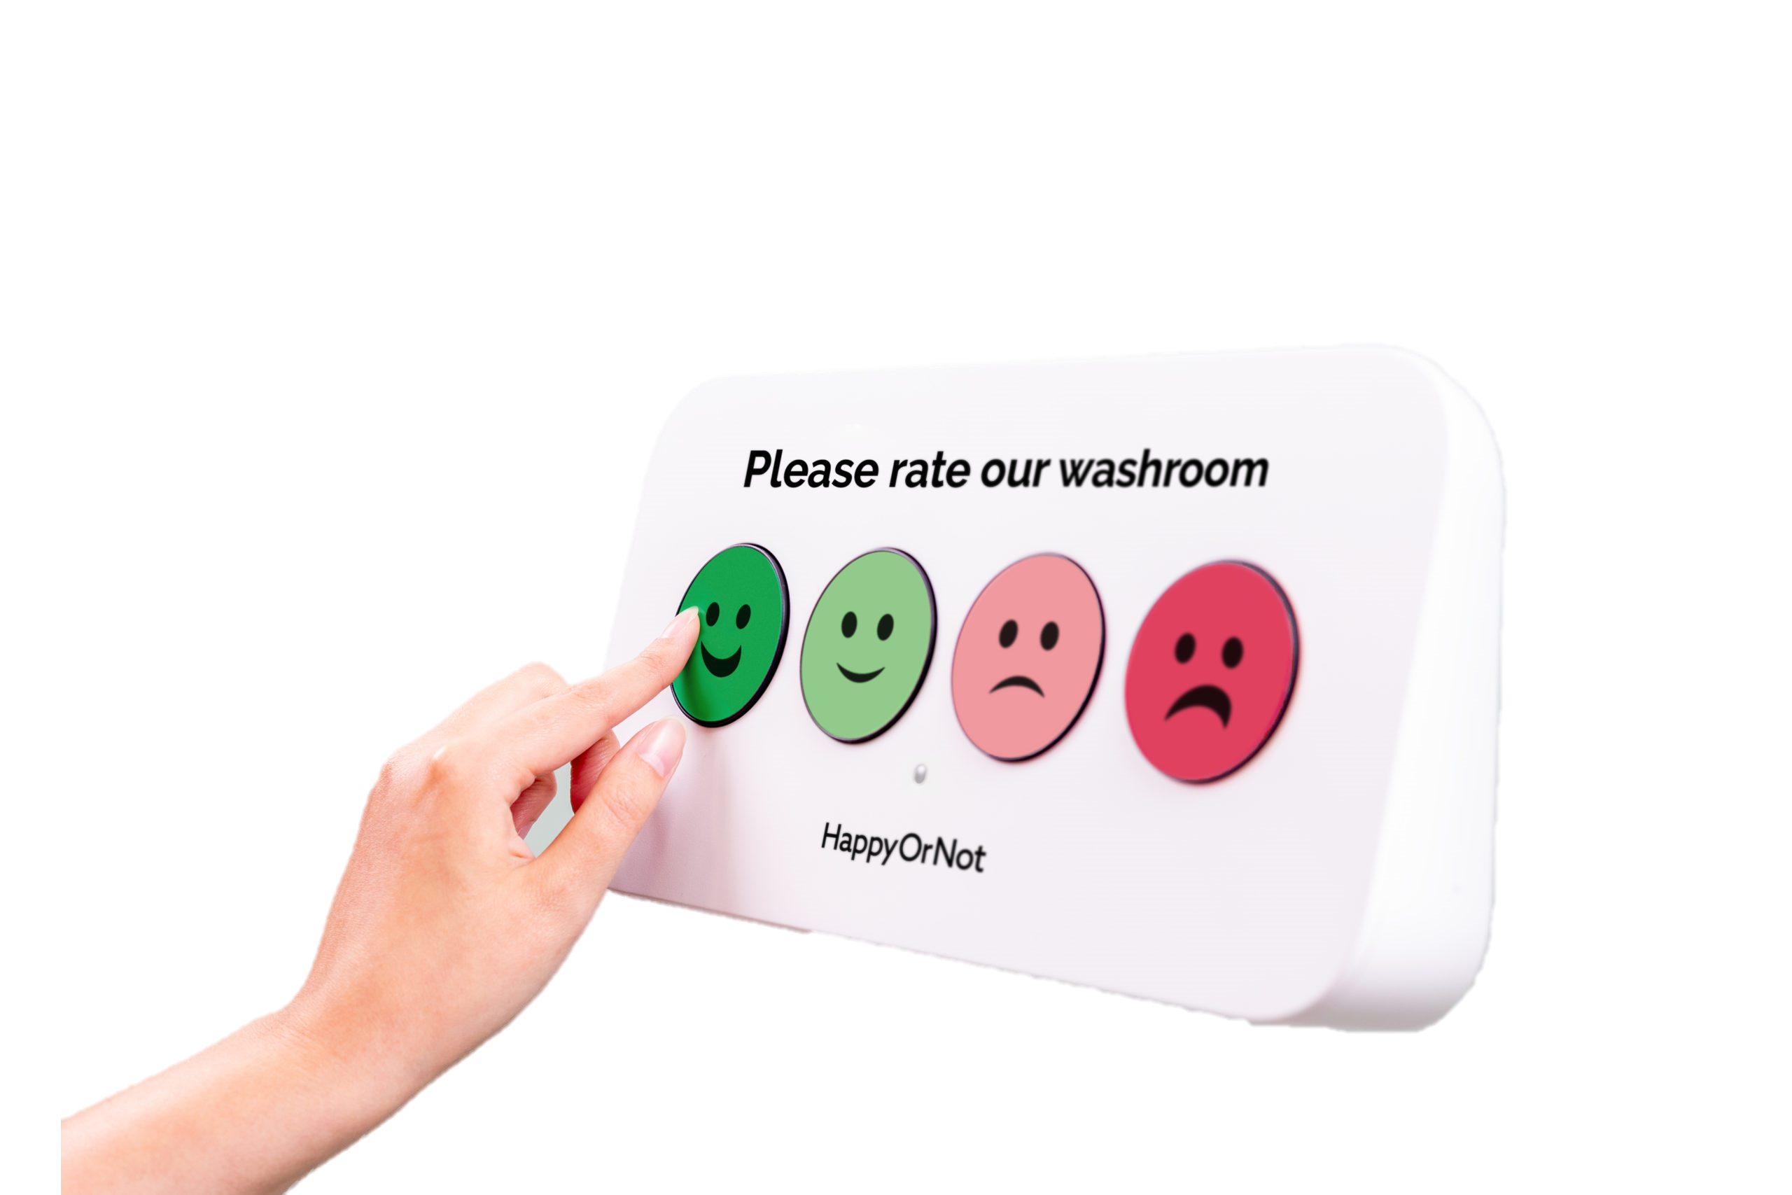
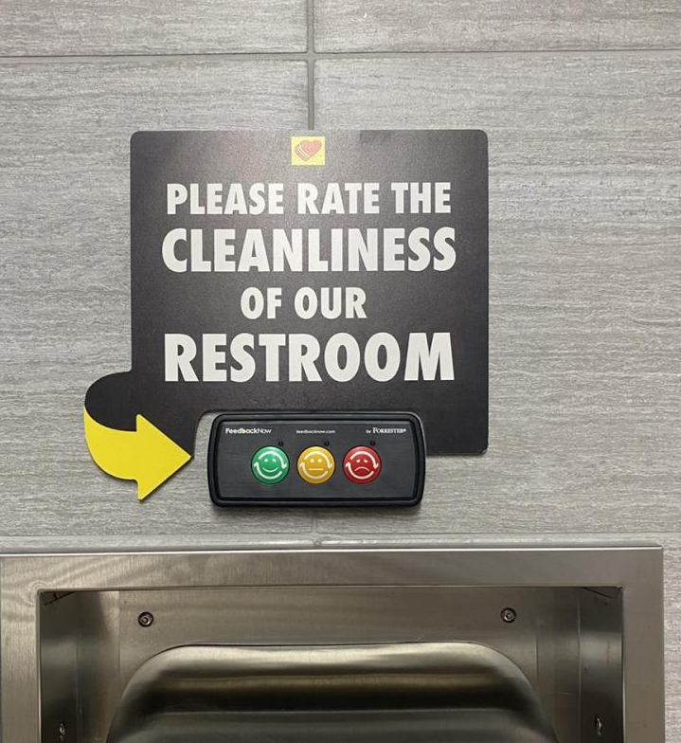
La “customer experience”

Slide 8
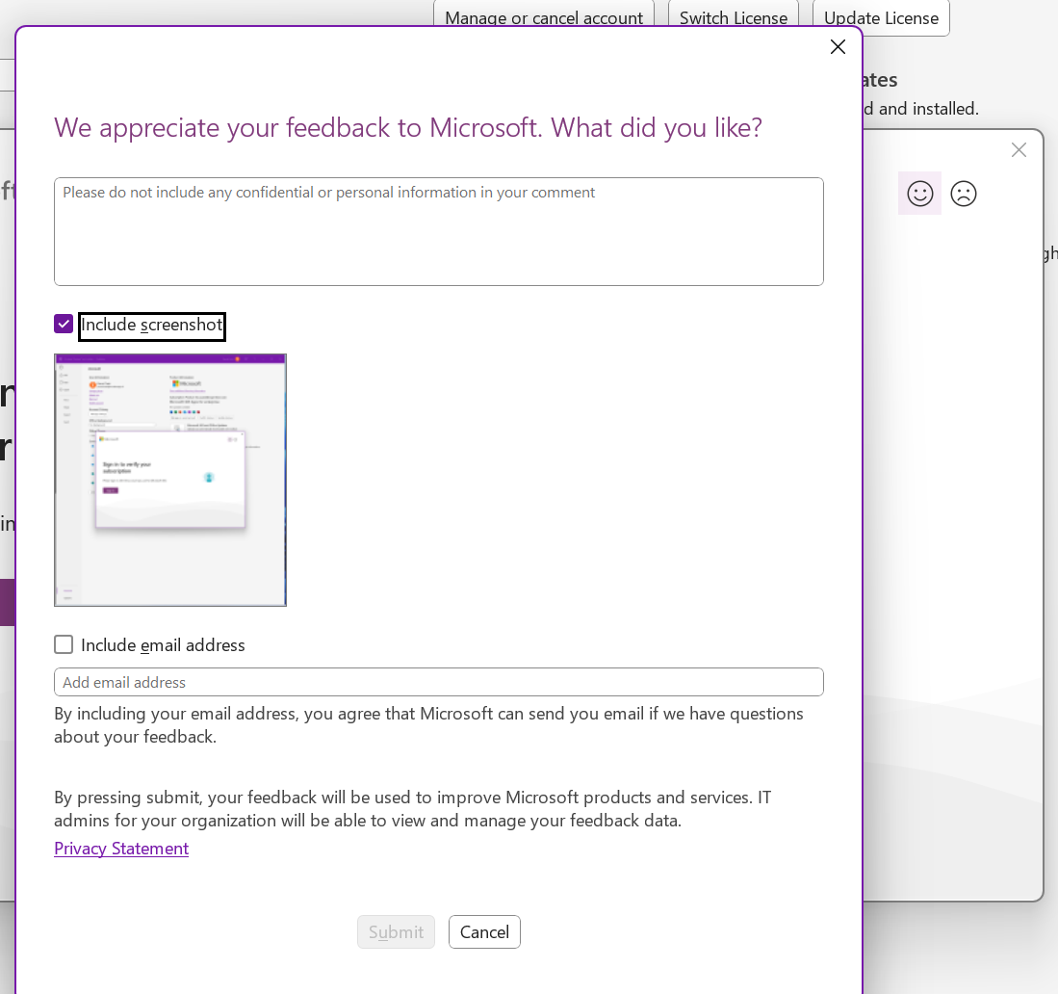
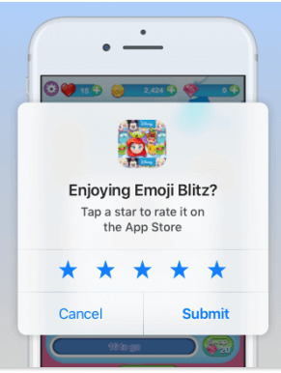
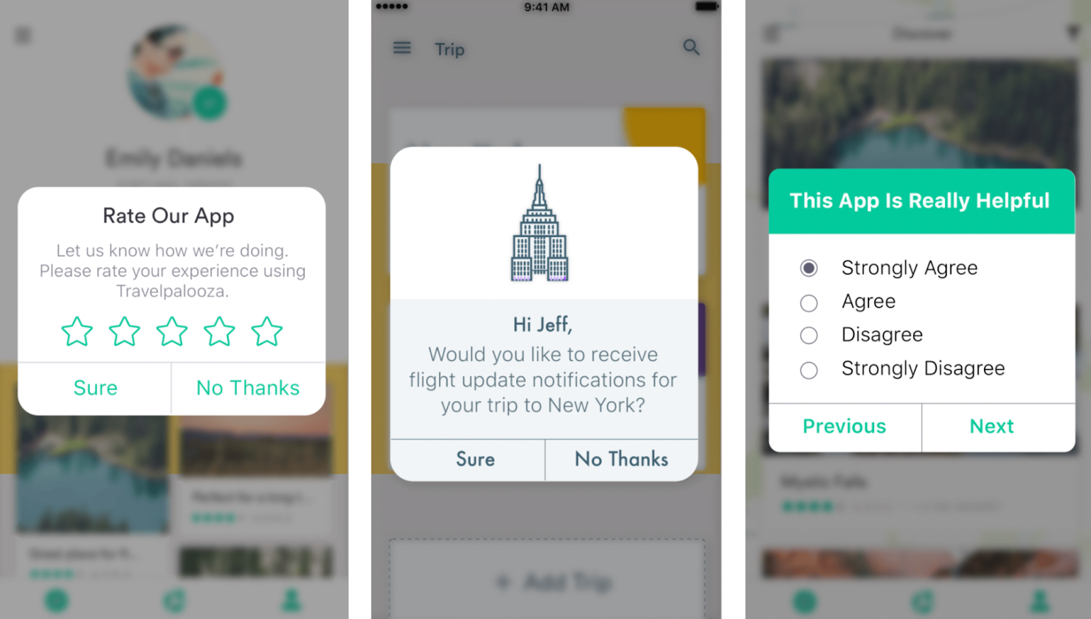
Les outils de feedback existant
S’inspirer de ce qui se fait dans le monde des Apps
UI/ UX des Smartphones (Ios , Android, etc.)
Les grand éditeur (Adobe, Microsoft, etc. )

Slide 9
Les prérequis
Disposé d’une Bibliothèque de composants
Optionel : 2 environnements DEV, PROD (pour la mise à l’echelle)
Création du composant: in-App Feedback
Dans votre Application:
Parametre: utilise la fonctrion PDF()
un formulaire (avec seulement la PJ)
un control (icone par example) pour lancer le feedback

Slide 10
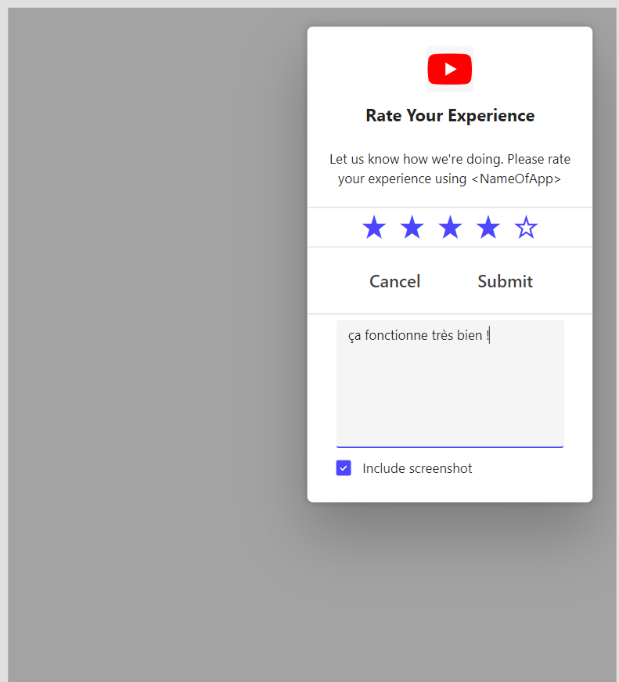
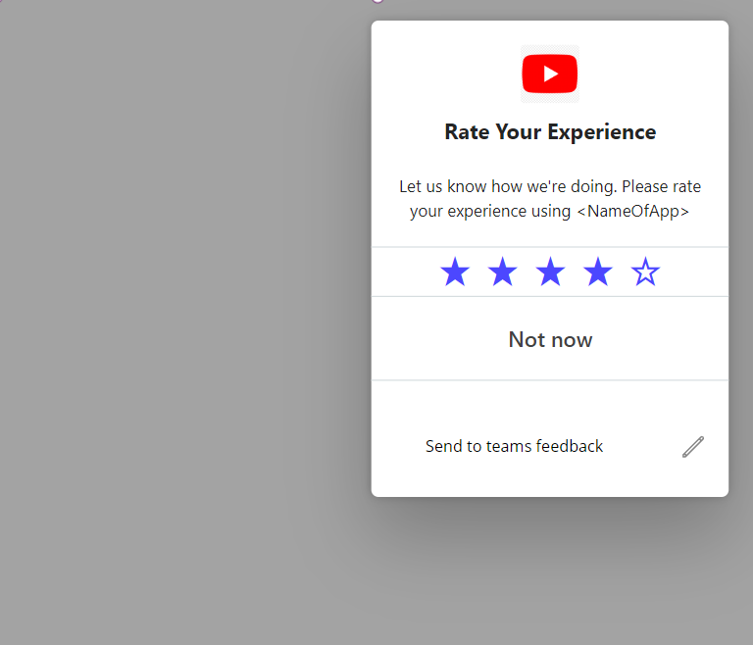
Démo du composant

Slide 11
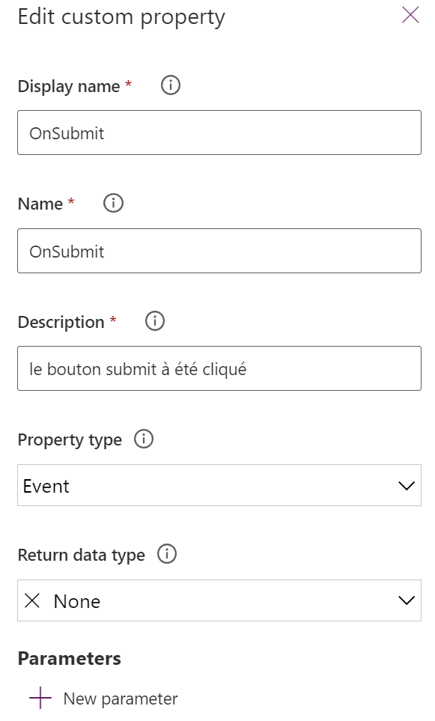
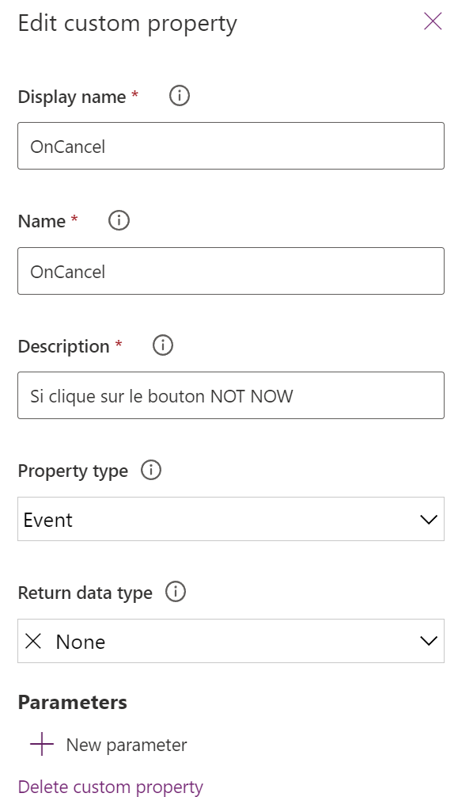
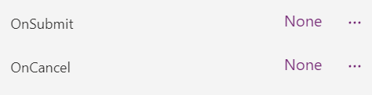
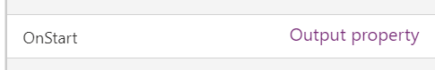
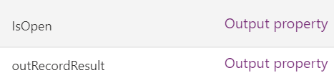
CODE – Les interactions
Les Events (triggers)
Les actions
In/ out

Slide 12
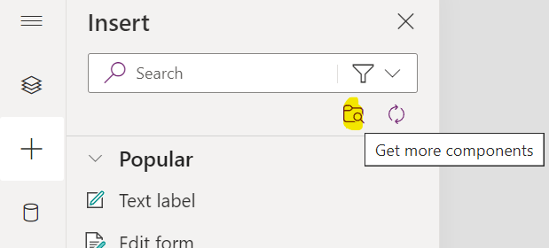
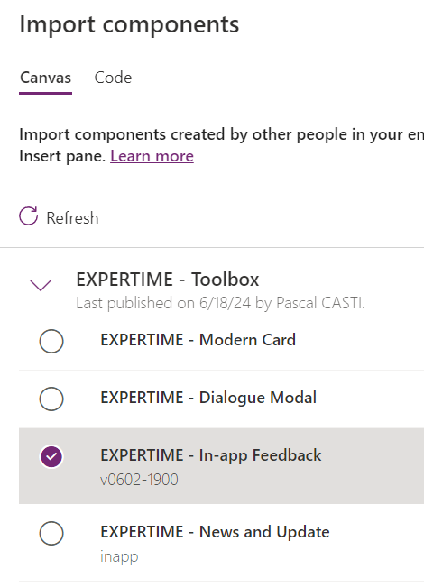
Intégration dans un app – P1
En Edition de votre App,
Parametres: active l’usage de la fonction PDF()
Ajout du composant depuis la biblitohèque

Slide 13
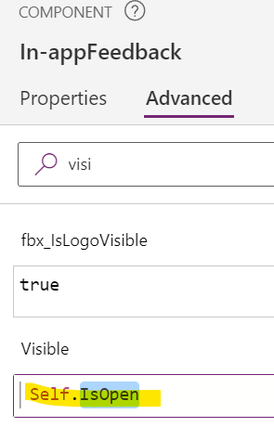
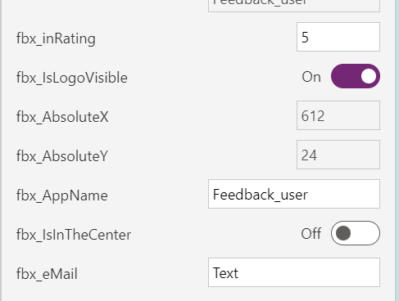
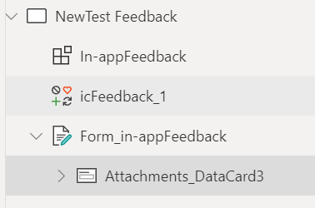
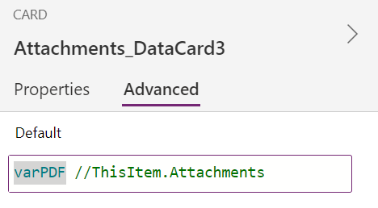

Intégration dans un app – P2
Ajout d’un icone pour lancer le composant. Avec sa propriété [OnSelect] : Set( varScreenshot, PDF(App.ActiveScreen) ) ; 'In-app Feedback_1'.OnStart(true) ;
Dans le composant: dans la propriété [fbx_NomApp]du composant, [Visible] : Self.IsOpen
Ajout d’un Formulaire avec sa propriété [Default] : varPDF //--(pour le screenshot)

Slide 14
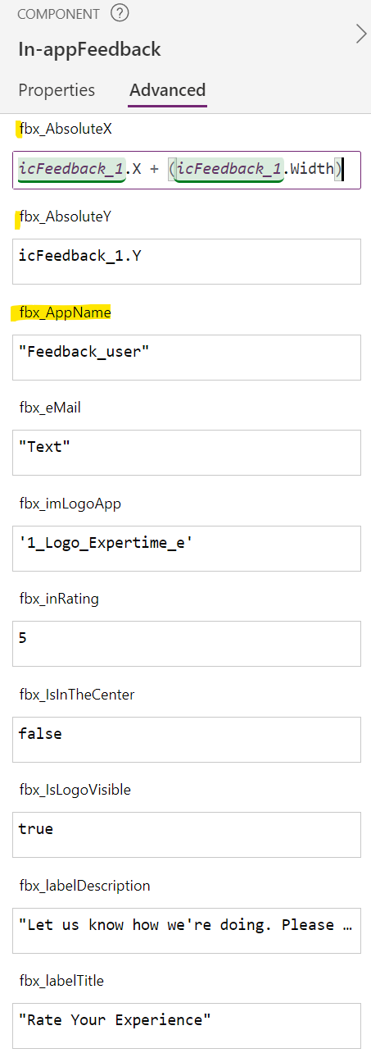
Exemple de propriété dans votre App

Slide 15
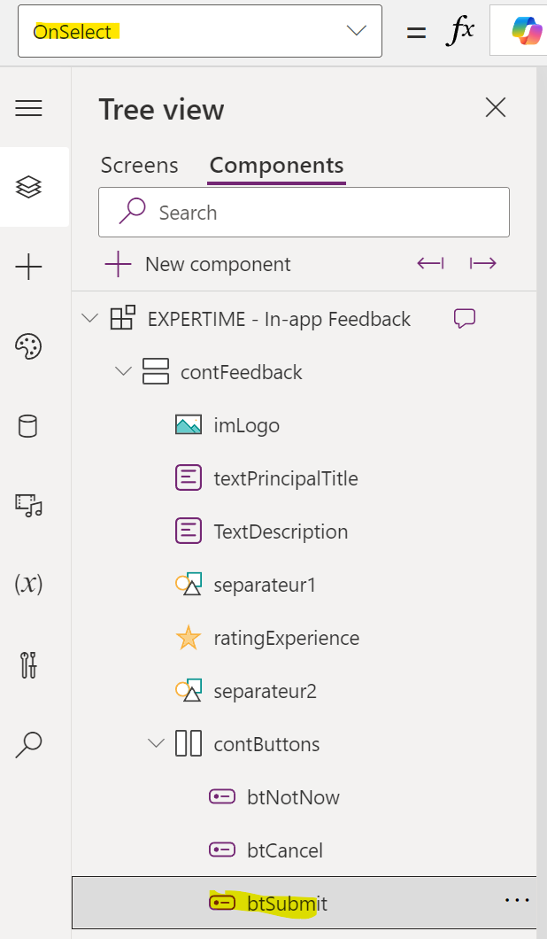
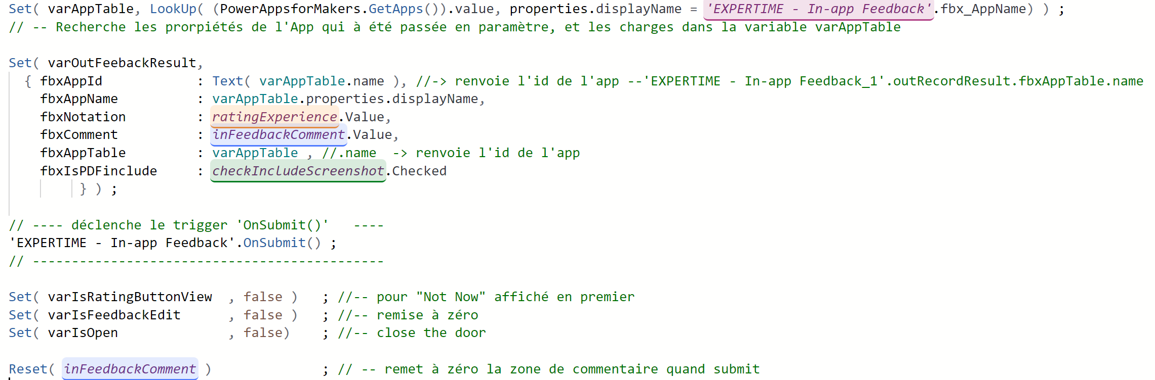
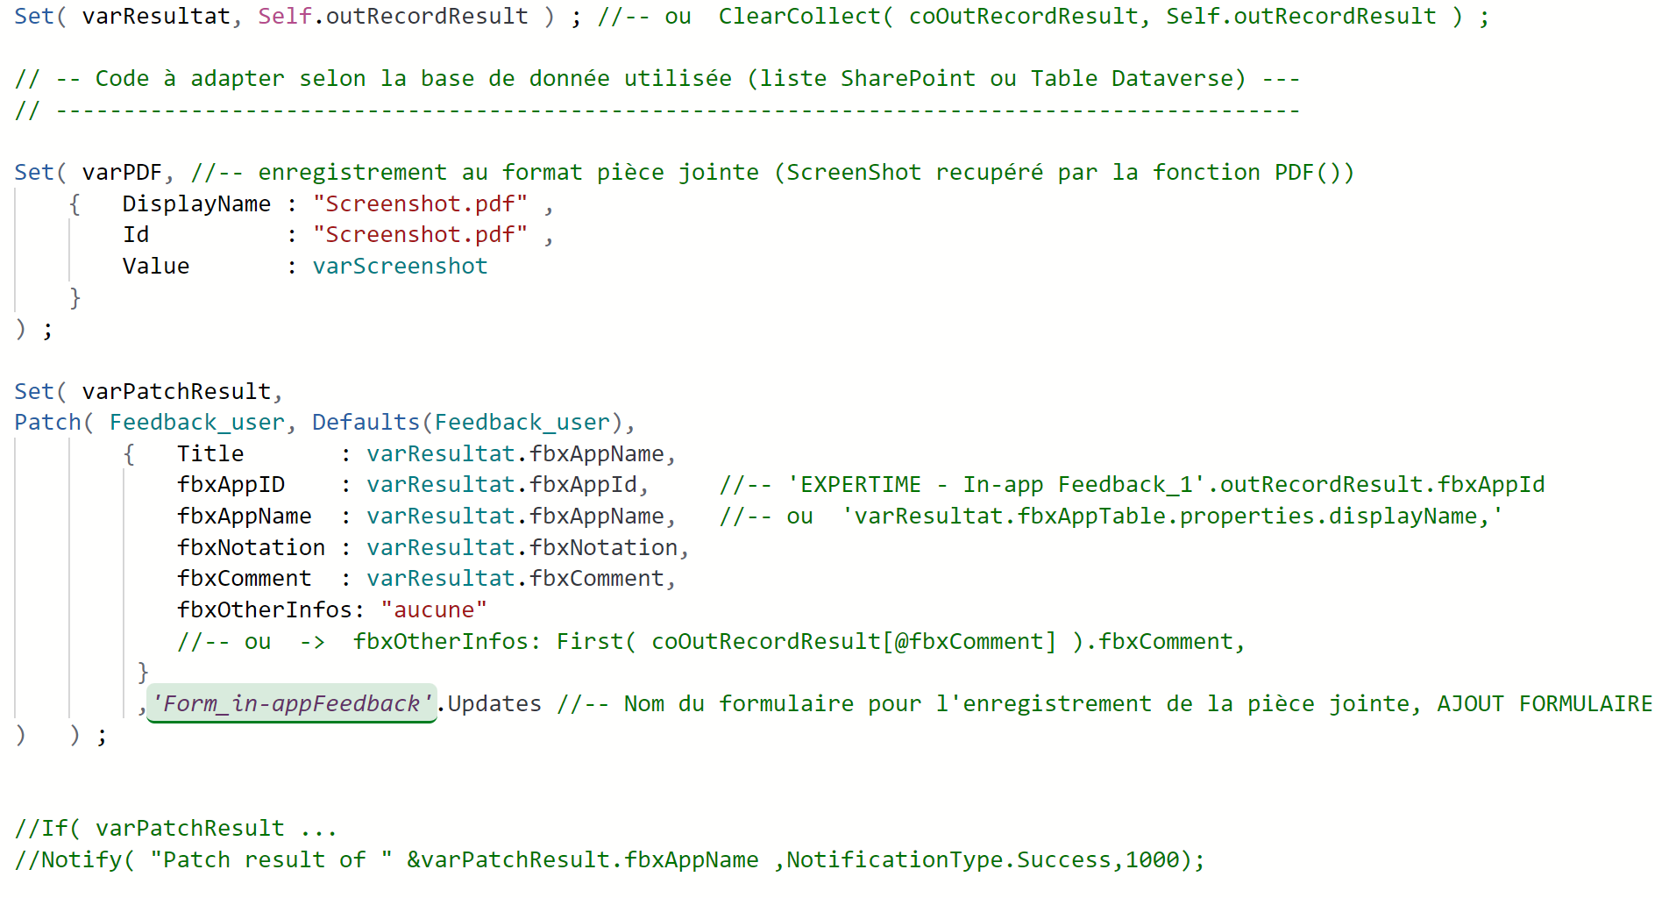
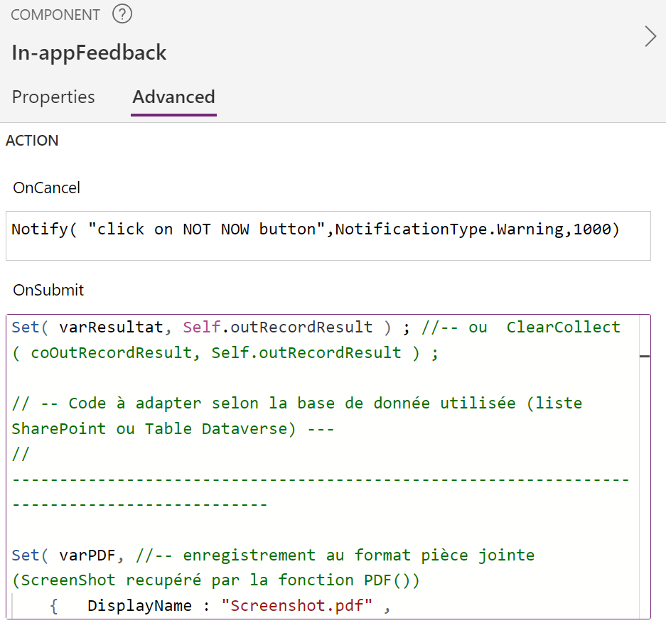
Un peu de CODE !
Code du bouton “submit”
Code de la propriété [OnSubmit] du composant dans votre App

Slide 16

Mise à l’echelle & Conclusion
Déploiement à partir d’une bibliothèque de composants
Déploiement dans divers Environnement via les solutions
En detail et en video à partir de 4 Juillet 2024 sur https://www.youtube.com/@PowerApps-Channel

Slide 17
Bibliothèque de composants, expérience utilisateur cohérente et diminution du temps de développement.
Benoit VIENNE Power Platform Architect || Power Community Manager || Power Platform Developer || Project Management
Comment assurer une expérience cohérente pour les utilisateurs et diminuer le temps de développement sans effort.

Slide 18
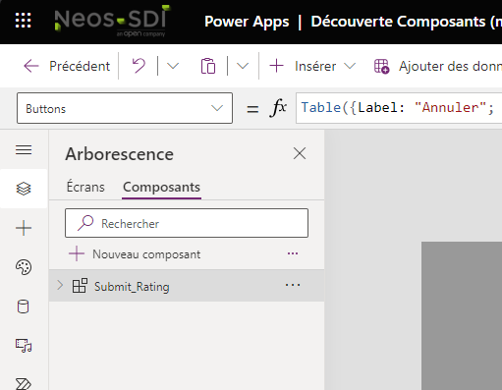
INTRODUCTION
Les composants sont utiles pour créer des modules qui peuvent être réutilisés dans plusieurs applications.
Si le composant est mis à jour dans l’application, cette mise à jour sera effective sur l’ensemble des écrans ou le composant est utilisé.
Les composants nous font gagner du temps en éliminant la nécessité de copier/coller des contrôles et améliore les performances.
Les composants aident également à créer un développement collaboratif et standardisent l’apparence dans une organisation lorsque qu’on utilise la bibliothèque de composants.
Lorsque vous utilisez une bibliothèque de composants, vous êtes invité à mettre à jour les composants si ils sont mis à jour à l’intérieur d’une bibliothèque et publiés.

Slide 19
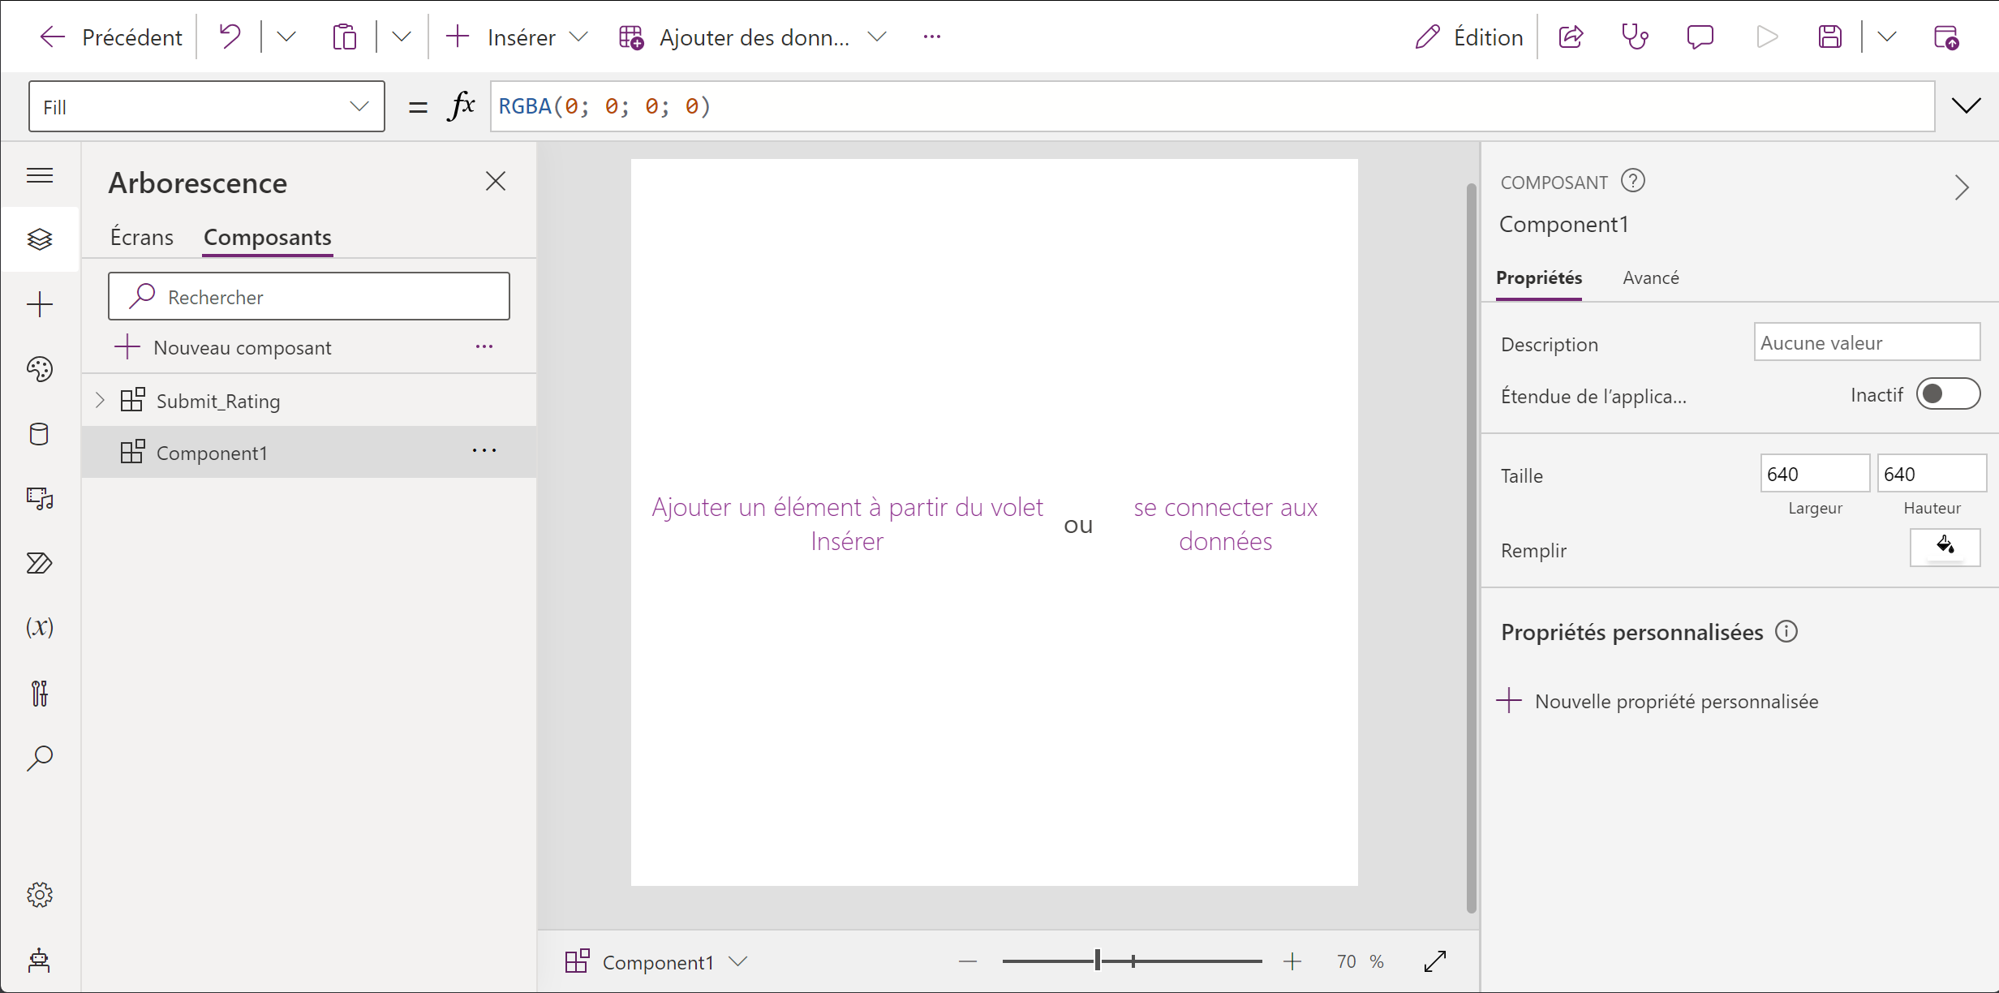
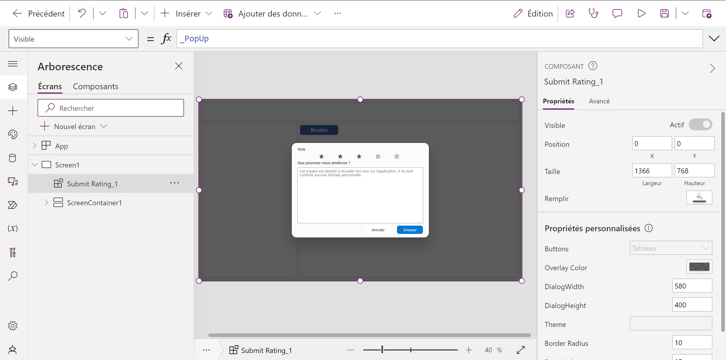
INTRODUCTION
CRÉATION / IMPORTATION
UTILISATION DANS LES ÉCRANS

Slide 20
INTRODUCTION
Conserver la dépendance entre les composants de la bibliothèque et les applications Power Apps
Modification

Slide 21
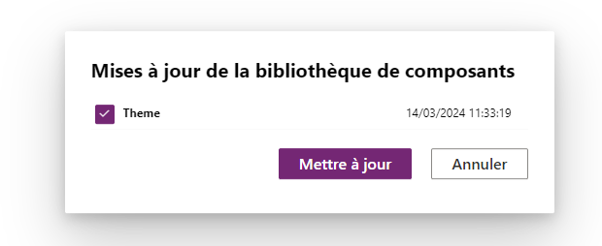
INTRODUCTION

Slide 22
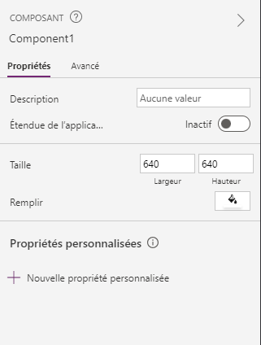
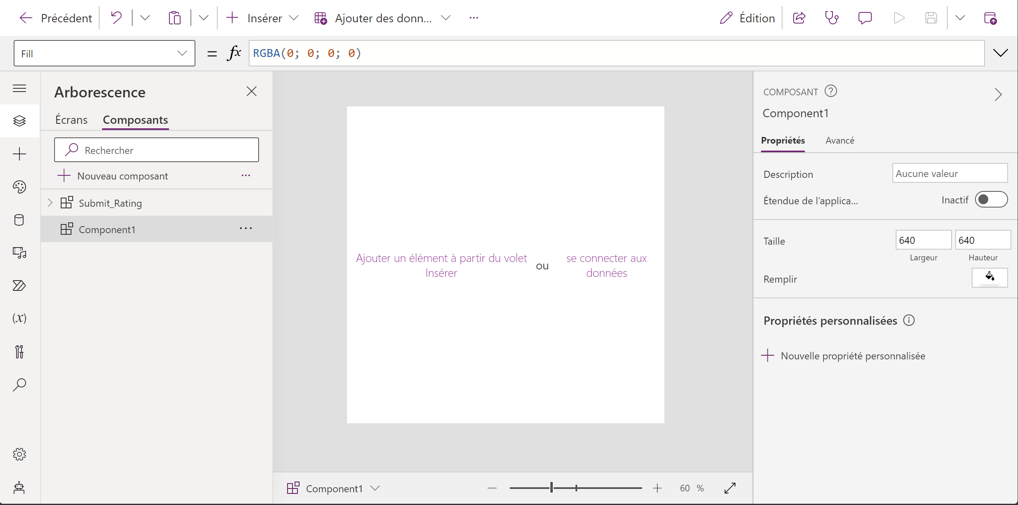
PROPRIÉTÉS

Slide 23
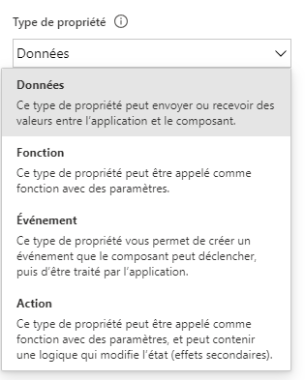
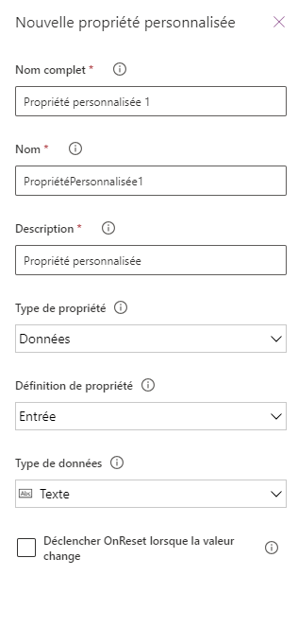
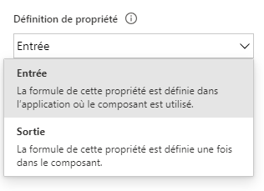
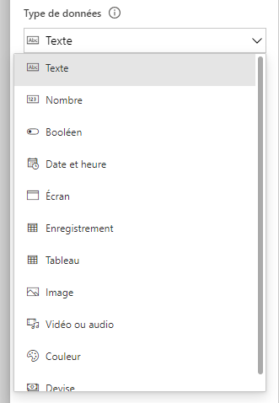
PROPRIÉTÉS

Slide 24
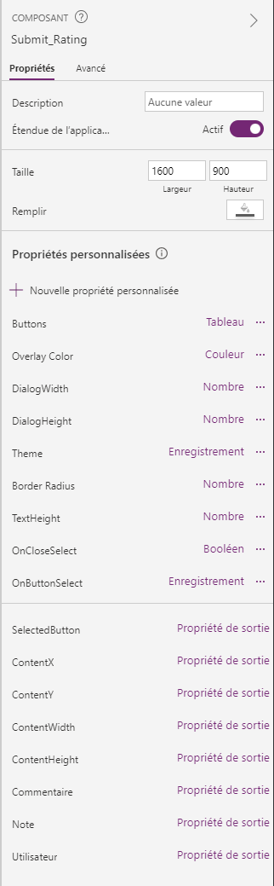
PROPRIÉTÉS
Propriétés de base
Propriétés personnalisées

Slide 25
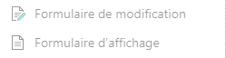
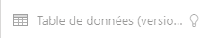

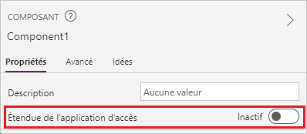
RESTRICTIONS
Formulaires
Tables de donnée (Ancien contrôles)
Disponible lorsque l’option Accéder à la portée de l’application est activée
Variables globales
Collections
Contrôles et composants sur les écrans, tels qu’un contrôle TextInput
Les sources de données tabulaires, telles que les tables Dataverse
Lorsque ce paramètre est désactivé, aucun des éléments ci-dessus n’est disponible.
Les fonctions Set et Collect sont toujours disponibles, mais se limitent au composant et ne sont pas partagées avec l’application.
Les composants d’une bibliothèque de composants ne peuvent jamais avoir accès à l’étendue d’application, car il n’y a pas d’étendue d’application unique à laquelle se référer. Une fois importé dans une application, et si la personnalisation a été autorisée par l’éditeur du composant, le commutateur peut être activé et le composant peut être modifié pour utiliser la portée de l’application.
Exceptions
'Utilisateursd’Office365’ (Collecte d’un profil)

Slide 26
DÉMO !

Slide 27
Nouveautés, liens pratiques, …
Echanger librement avec les experts de la communauté Francophone Power Platform, …

Slide 28
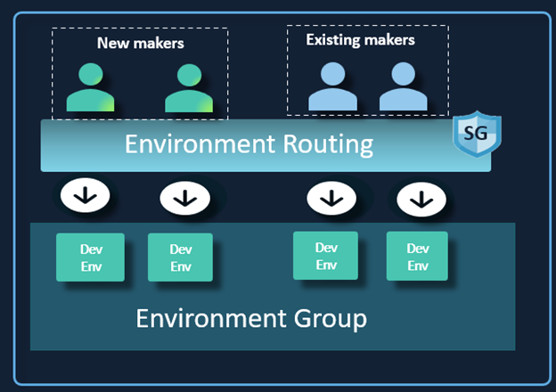
Routage d’environnement pour Power Platform en GA
Diriger automatiquement les créateurs nouveaux ou existants vers leurs propres environnements de développement personnels lorsqu’ils visitent make.powerapps.com
Cloisonnement de l’environnement
Premium
Routage d’environnement - Power Platform | Microsoft Learn

Slide 29
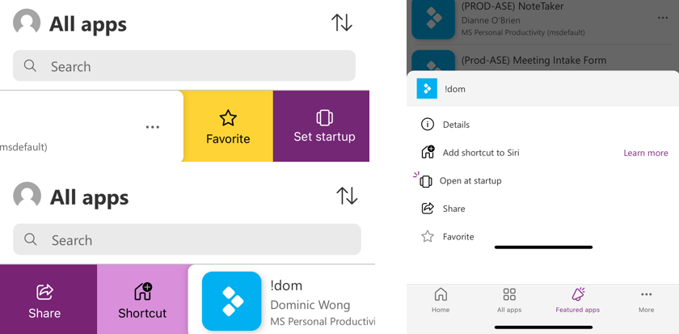
Améliorations de l’application Mobile Power Apps
Epinglage d’une application par l’administrateur
Permettre de partager depuis l’application mobile
Mettre en favoris des applications
https://learn.microsoft.com/en-us/power-apps/mobile/set-startup-app-mobile

Slide 30
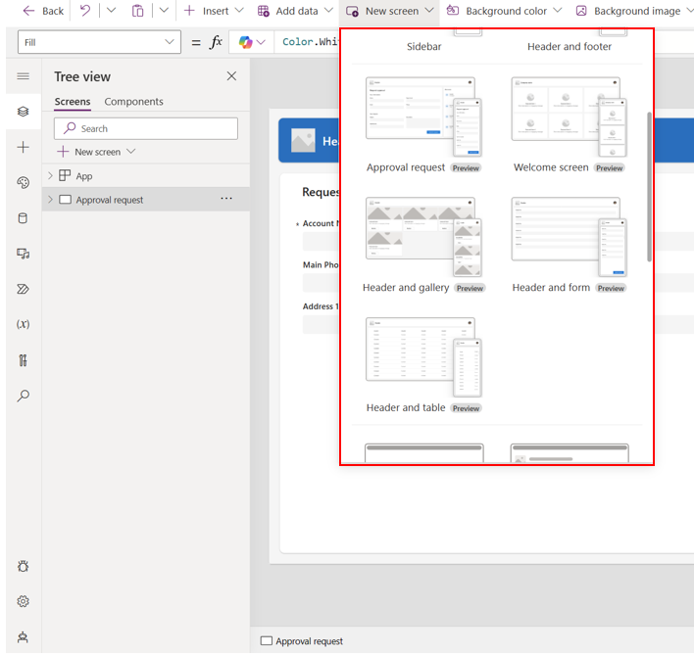
Modèles d’écran modernes Power Apps Canvas (vague 2)
Disponible en Amérique du Nord à partir du 17/06.
Cette version inclut les nouveaux modèles « En-tête et formulaire » et « En-tête et tableau ».
Ajouter un écran à une application canevas et naviguer entre les écrans - Power Apps | Microsoft Learn

Slide 31
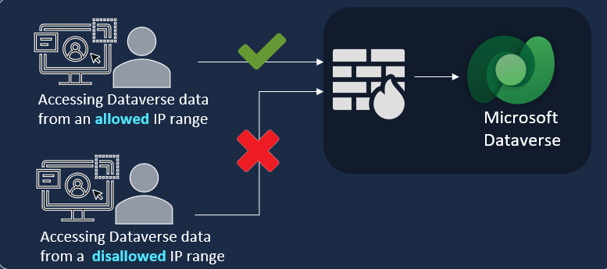
Pare-feu IP dans les environnements Power Platform
Bloquer l’accès via des plages IP non autorisés
Réduit la menace par vol de jeton
Preview
Pare-feu IP dans les environnements Power Platform - Power Platform | Microsoft Learn

Slide 32
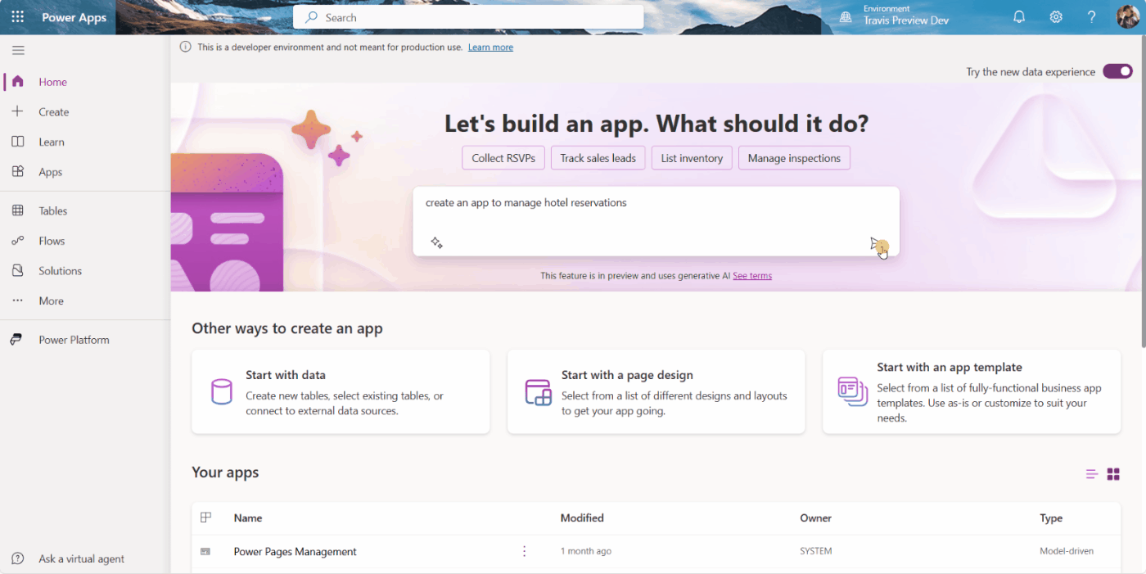
ERD (Entity Relationship Diagram)
Accès en preview
Créer des tables avec des relations plus facilement à partir d’Excel, SharePoint …
Afficher le schéma de données et des exemples de données
Intégration de Copilot
Utilisation de modèles de données complexes dans une vue ERD assistée par Copilot - Microsoft Power Platform Blog

Slide 33
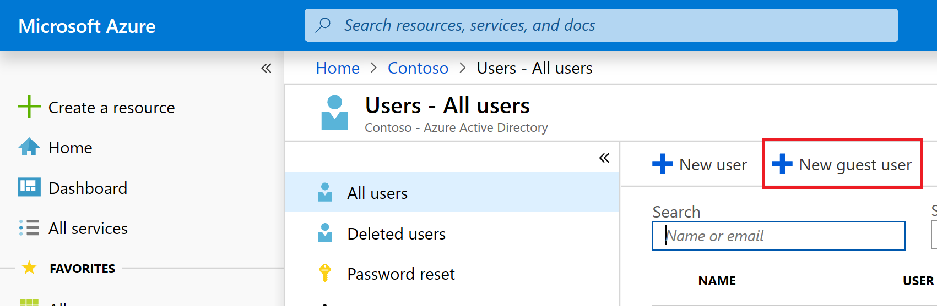
Reconnaissance de licences inter tenant Power Apps à l’aide de Dataverse
Canevas et Model Driven
Power Apps reconnaît les droits d’utilisation dont dispose l’utilisateur à la fois dans leur locataire principal ou dans le tenant de ressources (où l’application est hébergée).
Preview

Slide 34
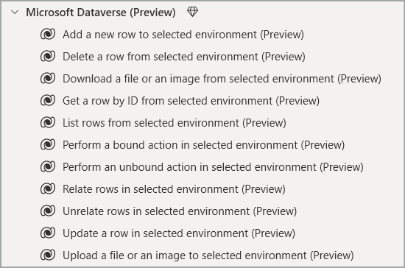
Desktop Flow : connecteur Dataverse
Ajouter une nouvelle ligne à l’environnement sélectionné
Supprimer une ligne de l’environnement sélectionné
Télécharger un fichier ou une image à partir de l’environnement sélectionné
Obtenir une ligne par ID à partir de l’environnement sélectionné
Répertorier les lignes de l’environnement sélectionné
Effectuer une action liée dans l’environnement sélectionné
Effectuer une action non liée dans l’environnement sélectionné
Associer des lignes dans l’environnement sélectionné
Dissocier les lignes dans l’environnement sélectionné
Mettre à jour une ligne dans l’environnement sélectionné
Téléchargement d’un fichier ou d’une image dans l’environnement sélectionné

Slide 35
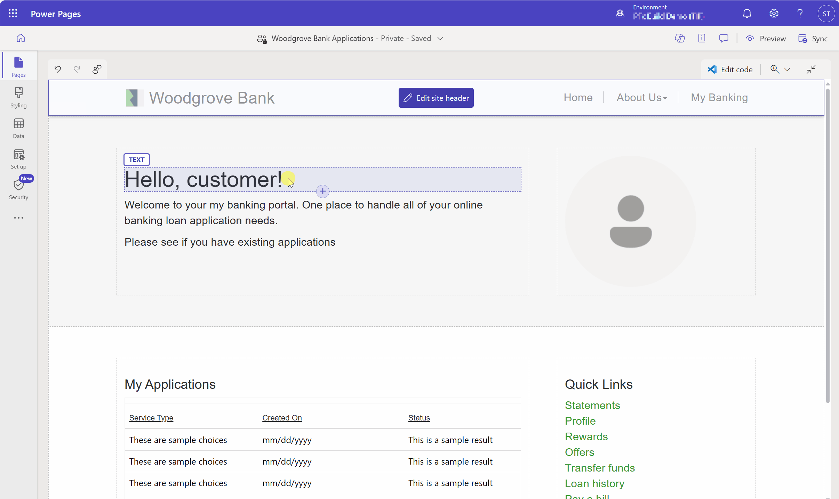
Utiliser Power Fx dans Power Pages pour créer du contenu dynamique
Power Fx est intégré au studio de design Power Pages, de sorte que les créateurs peuvent facilement créer des pages Web avec du contenu dynamique
Les composants Texte, Image, Bouton et Iframe disposent désormais d’une nouvelle commande « fx » qui permet aux créateurs d’écrire des formules et des expressions de type Excel.

Slide 36
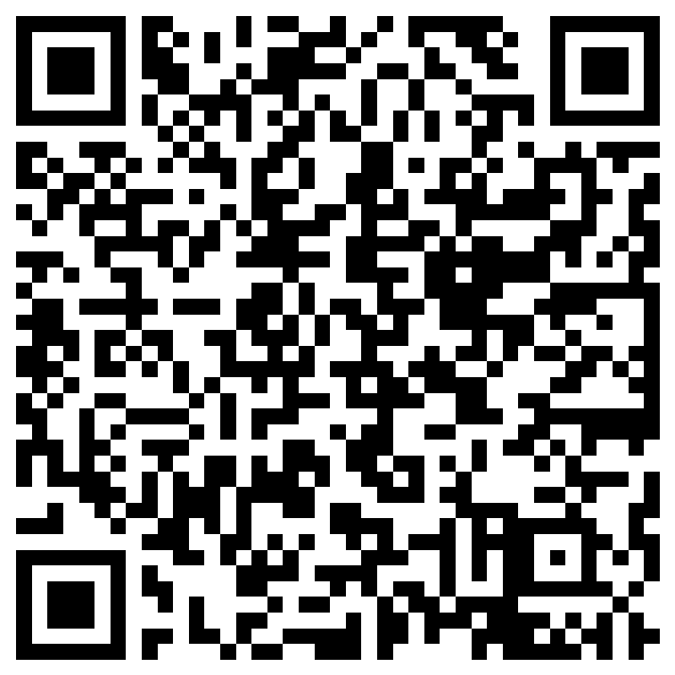
SATISFAIT ? UNE REMARQUE ?
Votre avis nous intéresse !
Répondez à l’enquête via ce formulaire (1 min) L’équipe Biz Apps French Community adapte le format et les sujets en fonction de vos retours !
Un grand Merci !
Notes:
Lien vers l’enquête : https://forms.office.com/r/pP1P8Lq4tw

Slide 37



A la prochaine !
Mercredi 31 juillet à 13h

